Slide 1
Тема
Організація проєктної діяльності учнів на уроках літератури як дієвий метод формування особистості, здатної до життєтворчості

Slide 2
Мета роботи
Вивчення ефективності та розширення функціонування проєктних технологій в процесі формування особистості, здатної до життєтворчості

Slide 3
Учень якого я прагну виховати
Сидить тихо, слухає, сприймає , запам‘ятовує – Ні!
Шукає, думає, досліджує, знаходить, спостерігає,любить природу; уміє товаришувати, дбає про власне здоров'я, любить спорт, володіє різнобічним талантами, уміє веселитися й веселить інших, уміє визначити життєву мету й цілеспрямовано прямувати до неї, національно свідомий громадянин – Так!

Slide 4
Навчити
    жити в соціумі
    працювати
    розрізняти добро і зло
    самовдосконалюватись
    проєктувати стратегію власного життя
    реалізувати себе

Slide 5
Проєкт - це діяльність
    Навчальна
    Творча
    Ігрова
    Дослідницька
    Пізнавальна

Slide 6
Етапи роботи над проектом
Визначення теми, мети.
Планування.
Збір матеріалів.
Узагальнення зібраних матеріалів.
Оцінювання результатів.
Презентація.

Slide 7
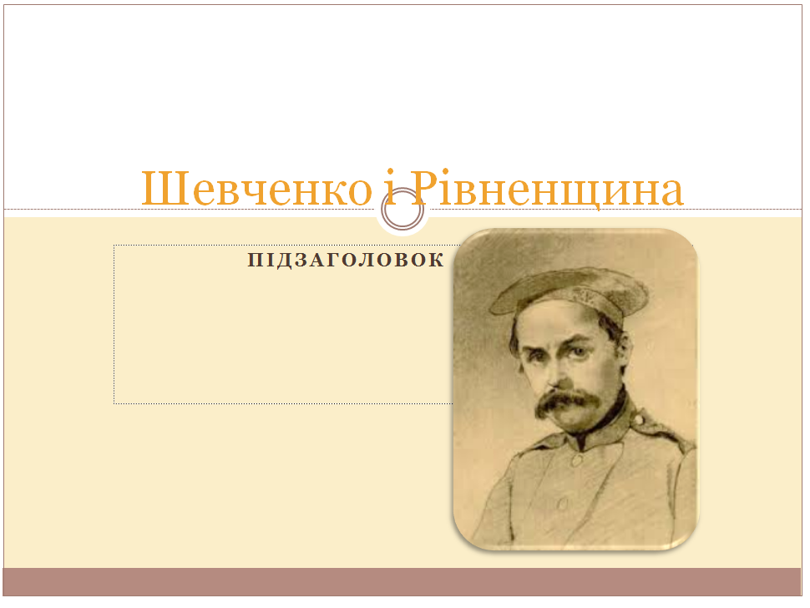
Ознайомлювально – інформаційний проект “ Шевченко і Рівненщина ”

Slide 8
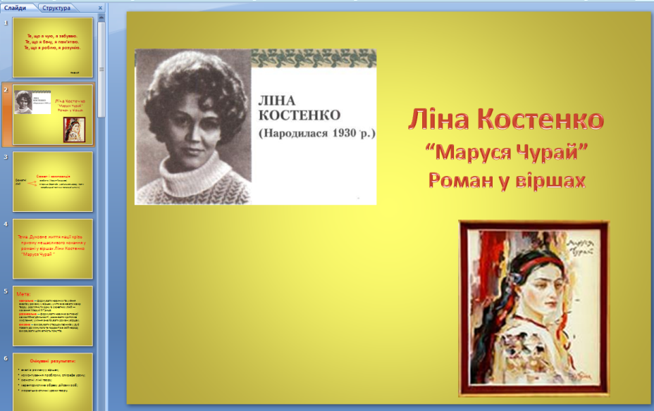
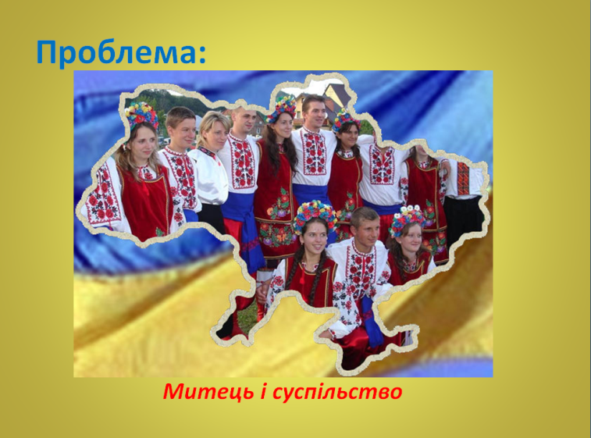
Дослідницько-пошуковий проект “ Духовний життя нації крізь призму нещасливого кохання у романі у віршах “ Маруся Чурай ””.

Slide 9
Дослідницько – пошуковий проєкт
“Квіти кохання у життєвій драмі поета ( за повістю – есе
Р. Горака “ Тричі мені являлася любов ”)

Slide 10

Будьмо самі шукачами, дослідниками. Якщо не буде вогника у вас, вам ніколи не запалити його в інших…
Дякую за увагу!

